Slide 1

Tiết 1:
Học hát bài: Em yêu giờ học hát
- Lý thuyết âm nhạc: Các thuộc tính cơ bản của âm thanh có tính nhạc
-Trải nghiệm và khám phá

Slide 2
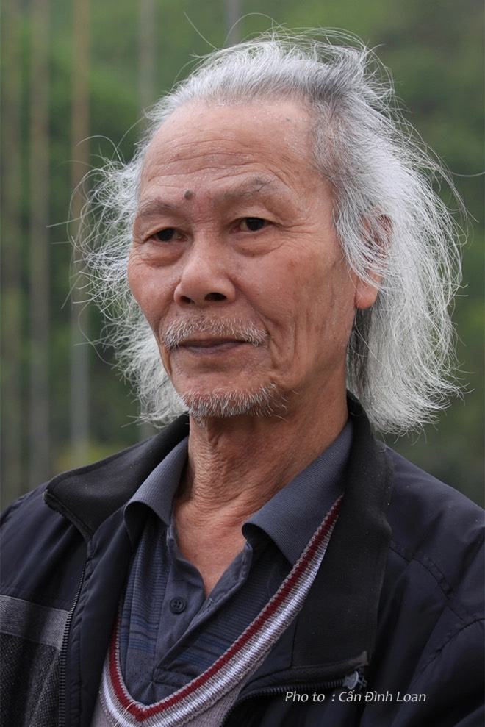
Bài hát
Em yêu giờ học hát
Tác giả: Đinh Viễn
Sinh năm: 1944
Người con vùng đất mỏ ( Quảng Ninh)
Xuất thân là một thầy giáo dạy văn
Thành công trong việc sáng tác một số ca khúc cho thiếu nhi : - Khúc hát gọi trăng, Nhớ lắm lời cô dạy,…. Em yêu giờ học hát.

Slide 3
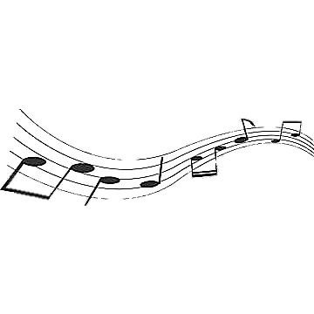
Bài hát
Em yêu giờ học hát
Bài hát được tác giả sáng tác vào dịp nào?
- Bài hát “Em yêu giờ học hát” là một bài hát tác giả sáng tác để hưởng ứng cuộc thi sáng tác ca khúc cho thiếu nhi do Hội Nhạc sĩ Việt Nam tổ chức.

Slide 4
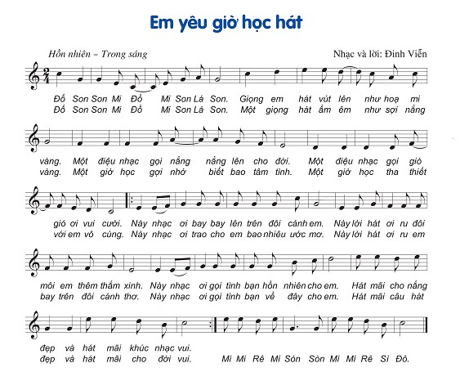
Bài hát Em yêu giờ học hát
Bài hát viết ở nhịp 2/4
Giọng Đô trưởng ( Cdur)
Có hai lời, mỗi lời gồm 2 đoạn ( 8 câu hát) và một câu kết cho cả hai lời.
Bài hát có tính chất hồn nhiên, trong sáng.
Nội dung bài hát thể hiện cảm xúc dạt dào, niềm vui của tuổi thơ khi được hoà mình cùng điệu nhạc, lời ca.

Slide 5
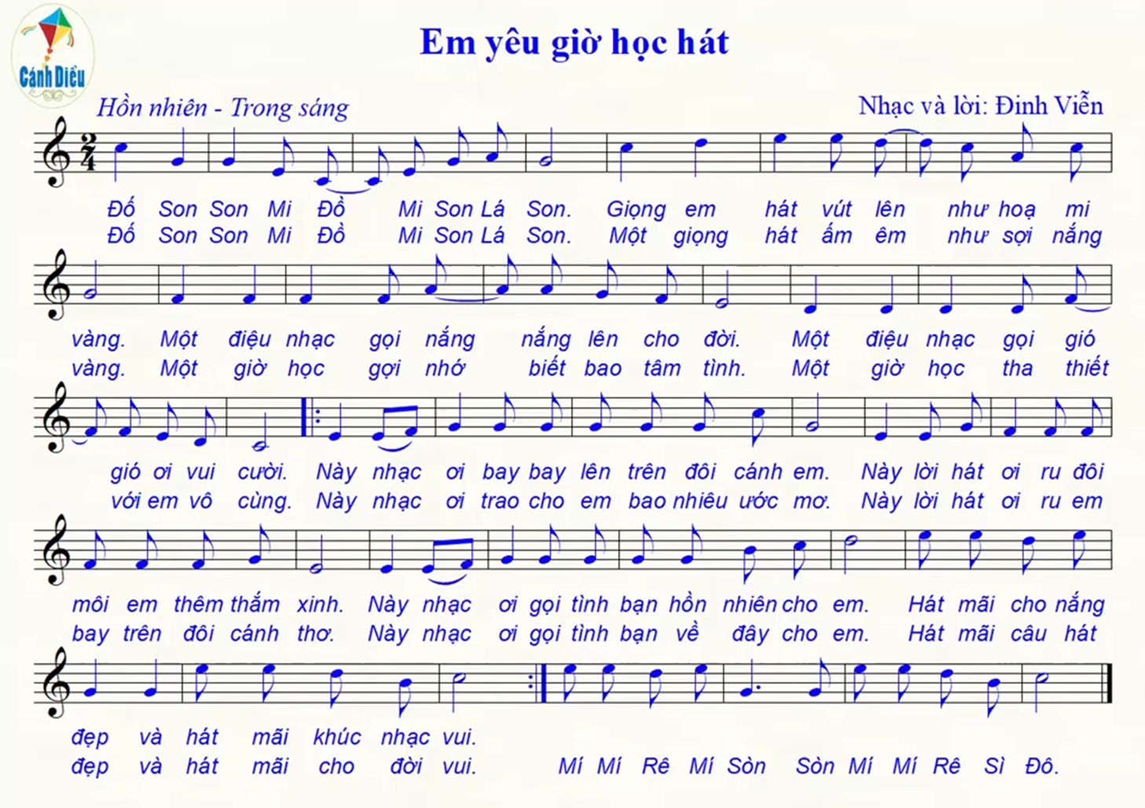


Slide 6
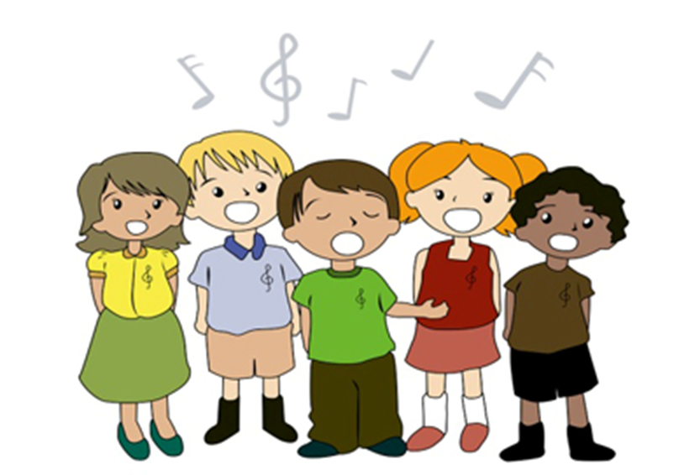
Luyện Thanh

Slide 7
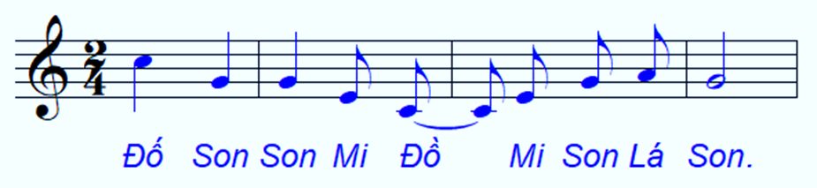


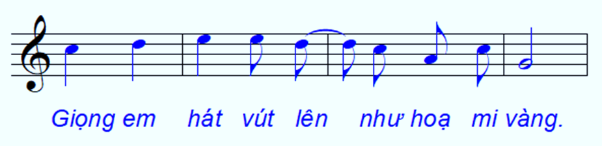
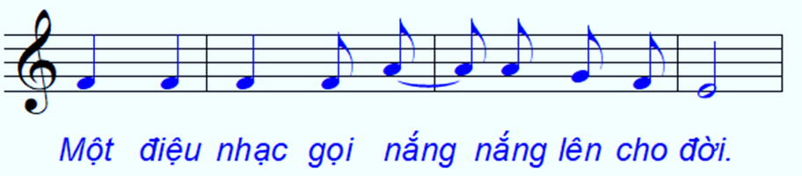
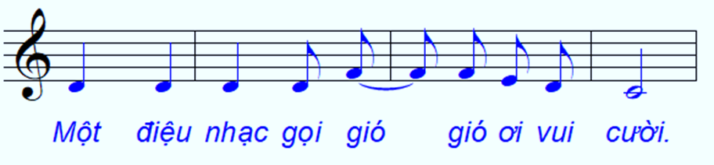
Học hát
Em yêu giờ học hát
Lời 1- Đoạn 1

Slide 8

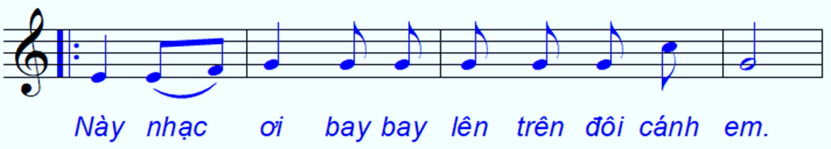

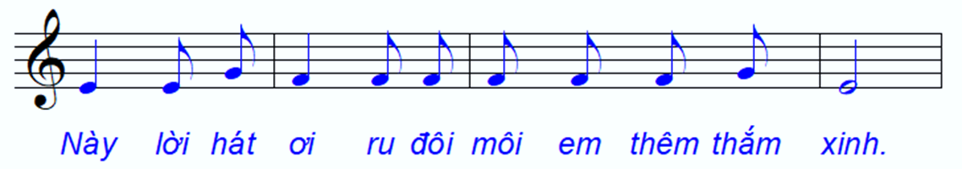
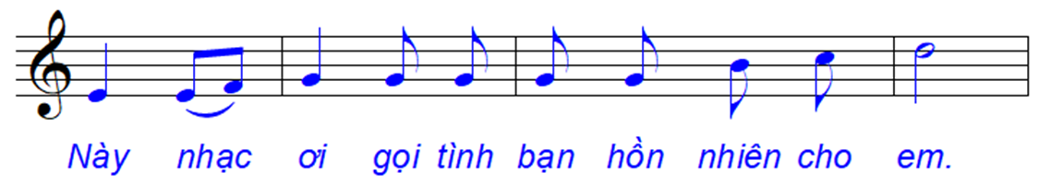
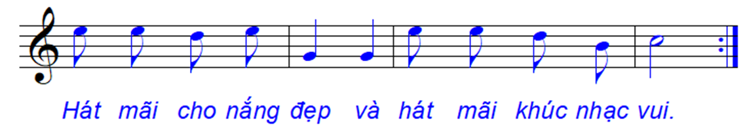
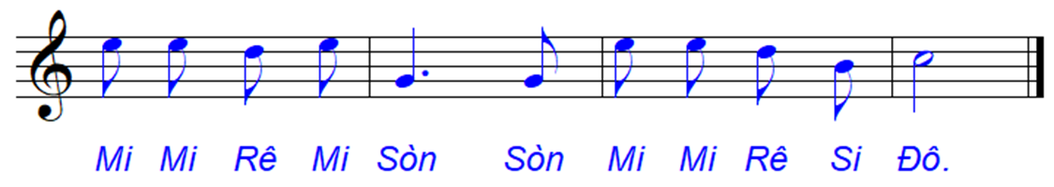
Đoạn 2

Slide 9
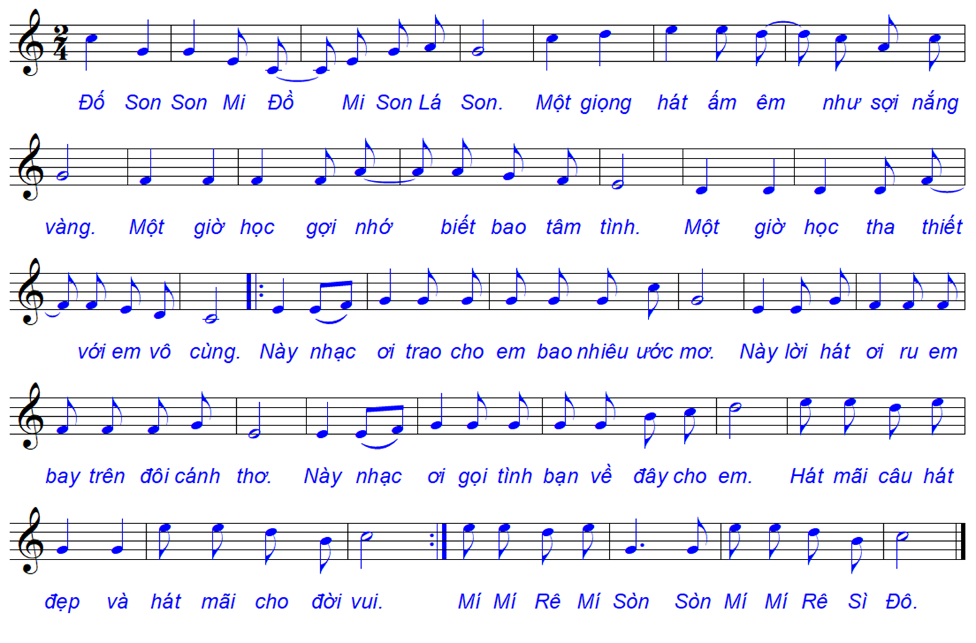



Học hát
Lời 2

Slide 10
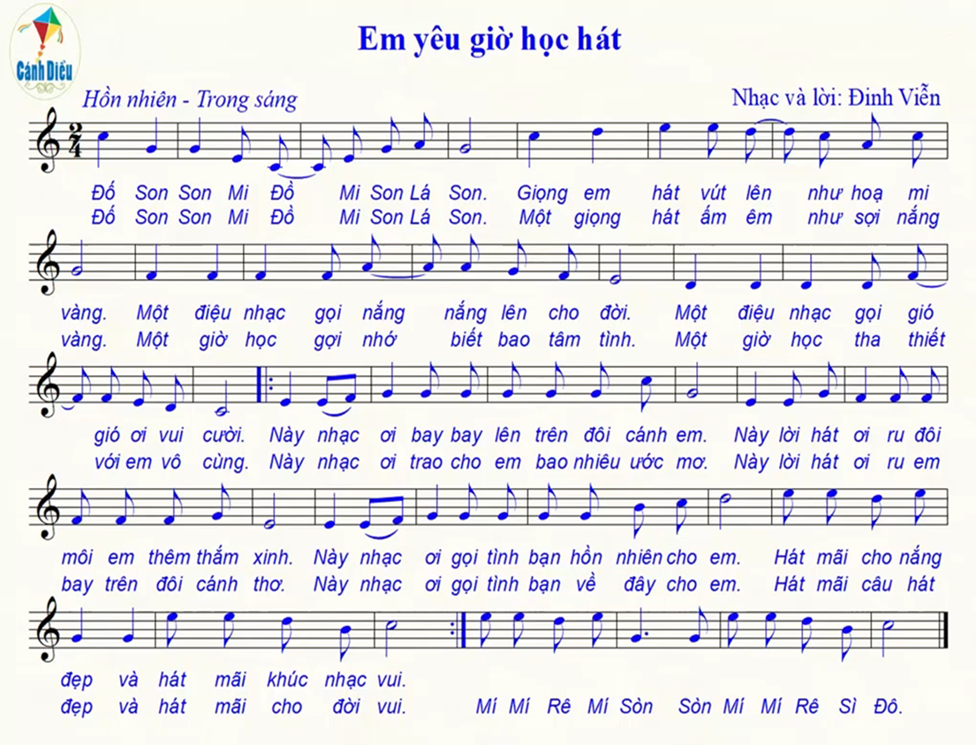

Slide 11
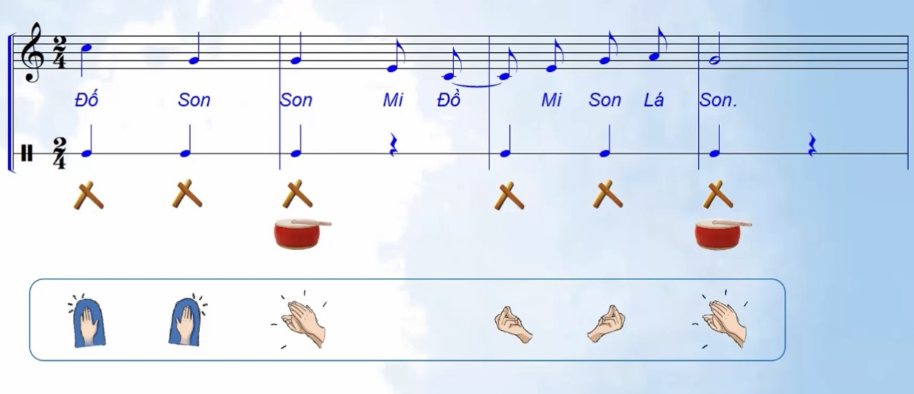
Kết hợp bộ gõ cơ thể

Slide 12
2. . Lí thuyết âm nhạc: Các thuộc tính cơ bản của âm thanh có tính nhạc
So sánh âm thanh có tính nhạc và âm thanh không tính nhạc ?.
Có tính Nhạc +) Âm thanh có tính nhạc: là những âm có cao đô rõ ràng. VD: tiếng hát, tiếng sáo,…. | Không có tính nhạc +) Âm thanh không có tính nhạc: là những âm thanh không có cao độ rõ rang hay còn gọi là tiếng động, tạp âm. VD: Tiếng sấm, tiếng máy nổ, còi ô tô,…

Slide 13

2. . Lí thuyết âm nhạc: Các thuộc tính cơ bản của âm thanh có tính nhạc
Độ cao thấp của âm thanh
Cao độ
Độ ngân dài, ngắn của âm thanh
Trường độ
Gồm 4 thuộc tính
Độ to, nhỏ hoặc mạnh, nhẹ của âm thanh
Cường độ
Âm sắc
Màu sắc của âm thanh như trong trẻo, khan, trầm….

Slide 14
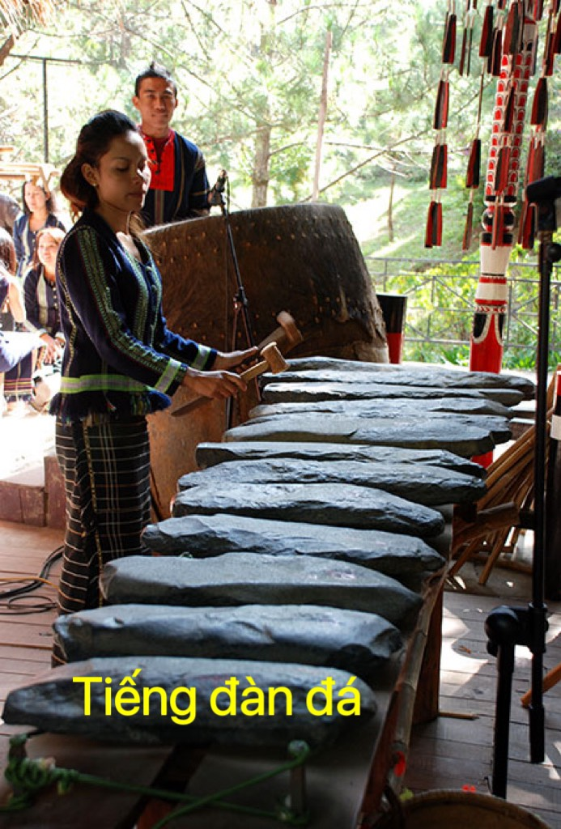
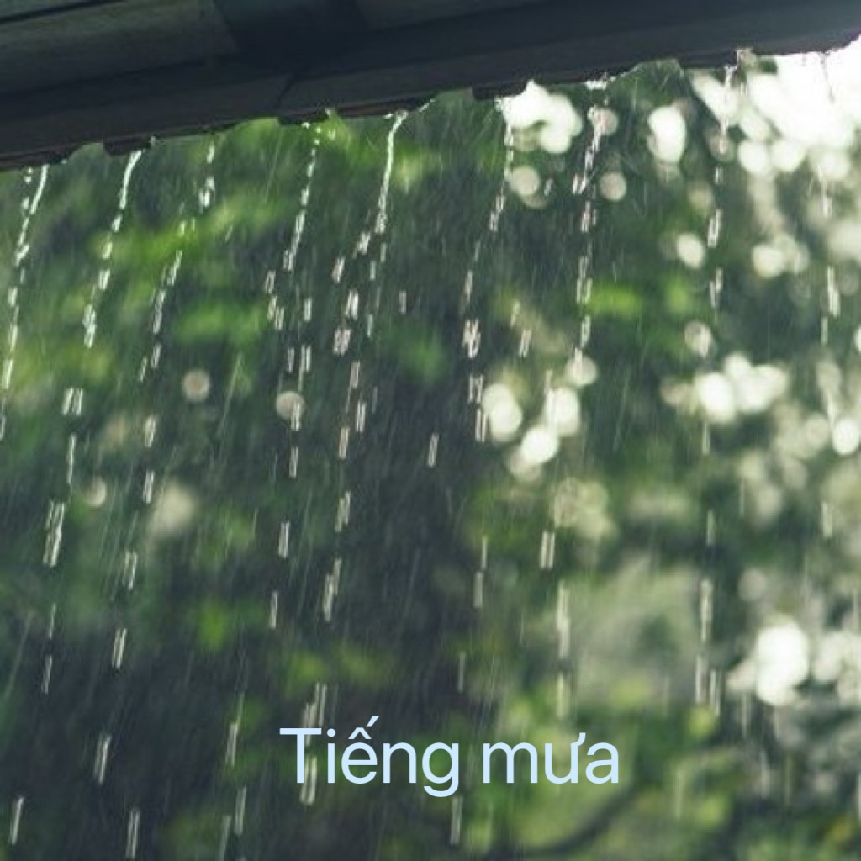
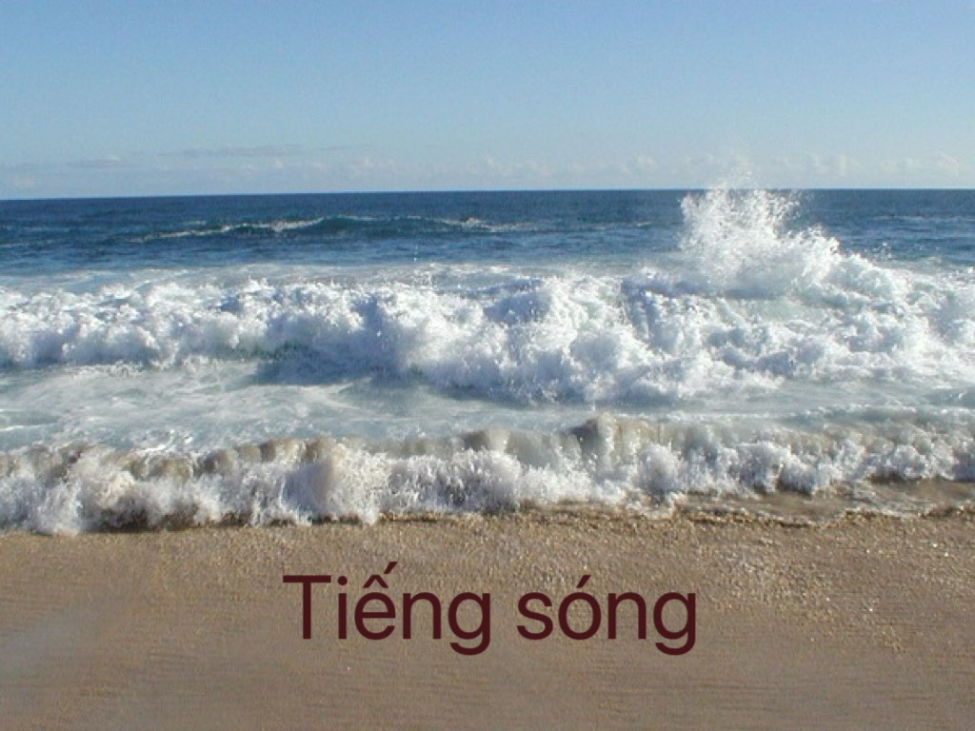
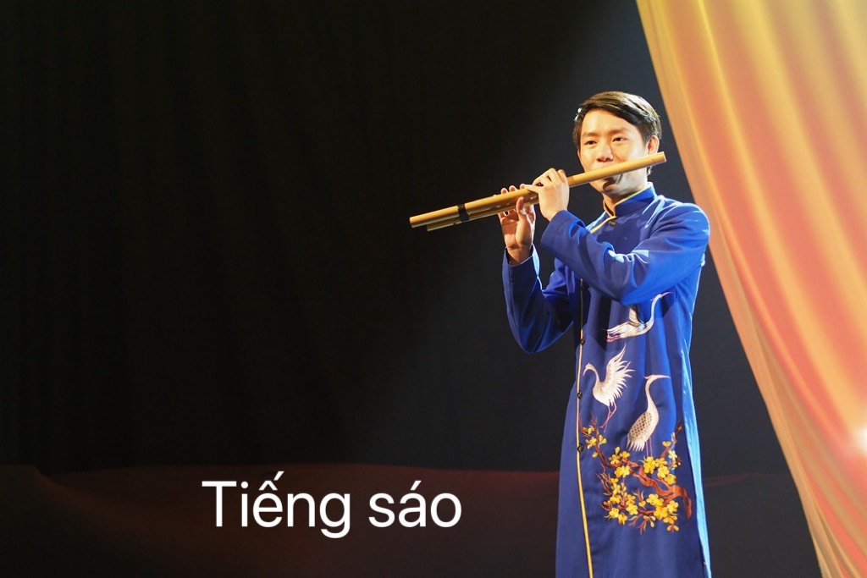
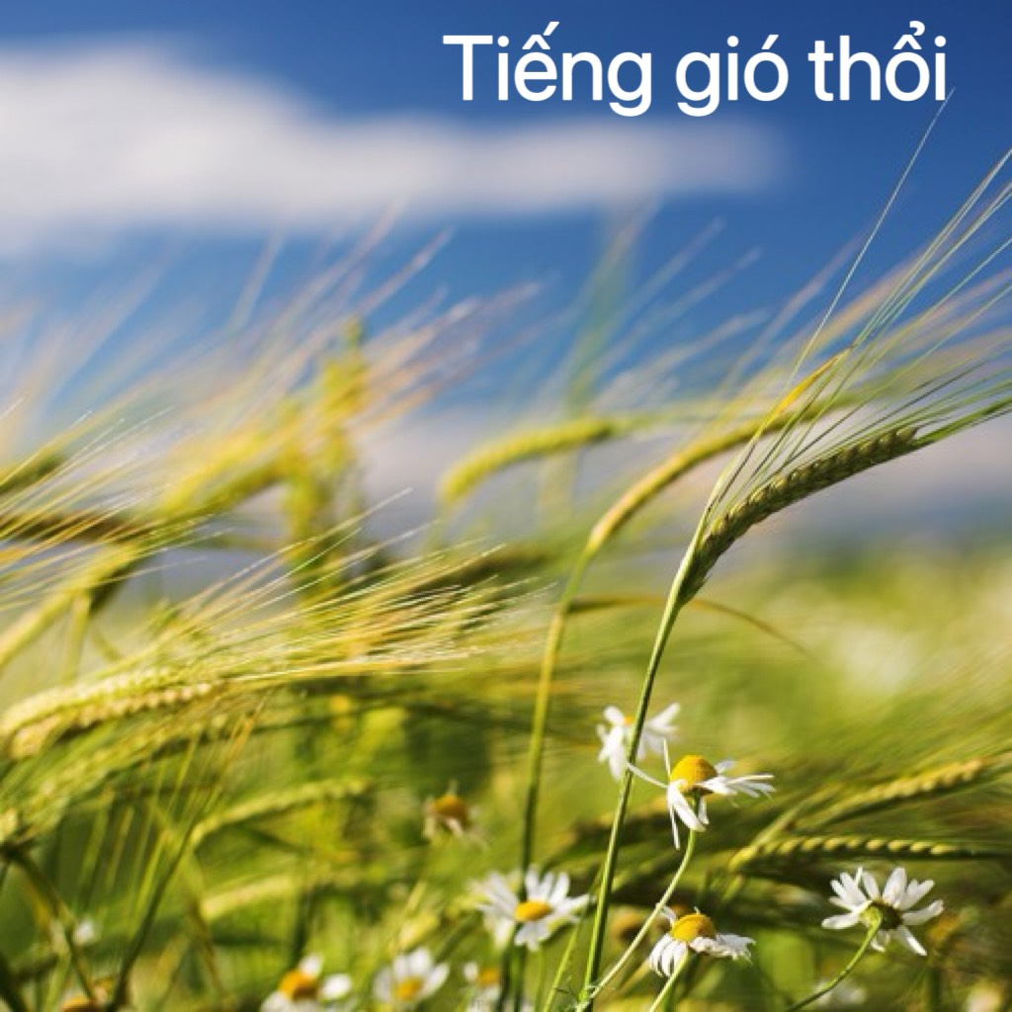
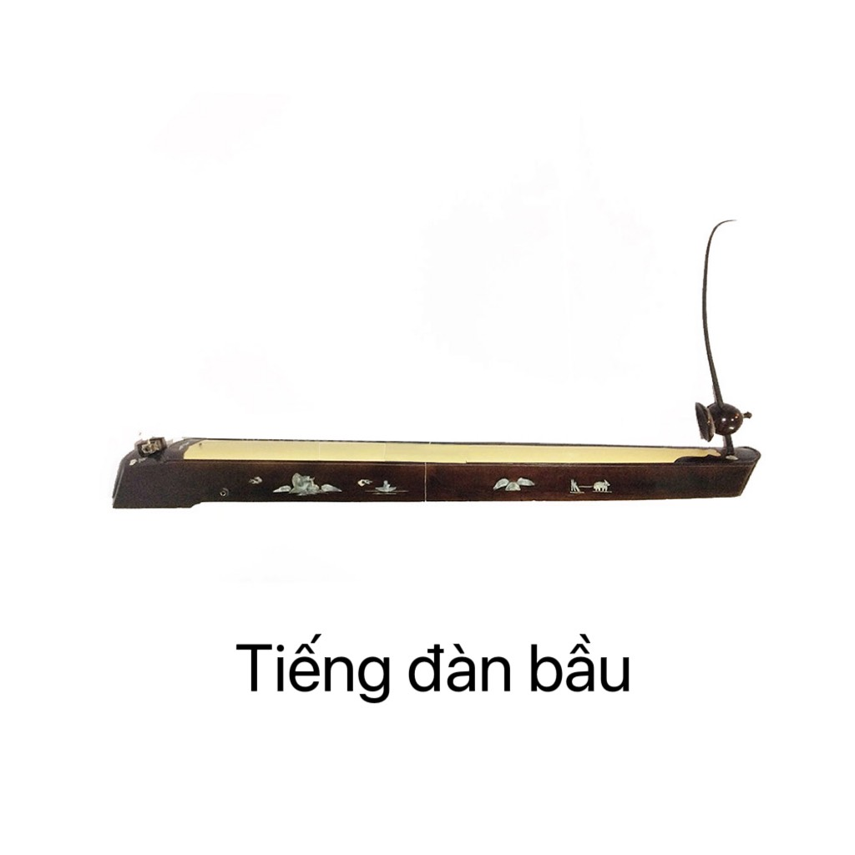
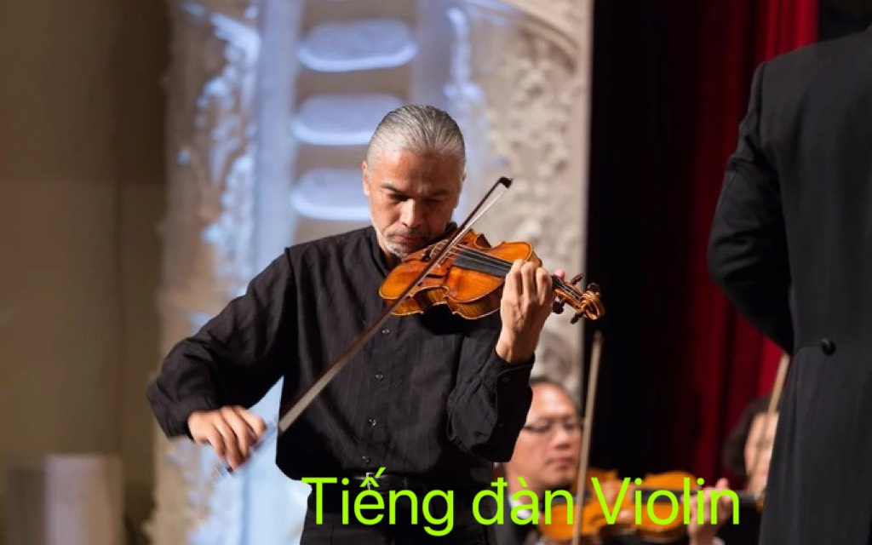
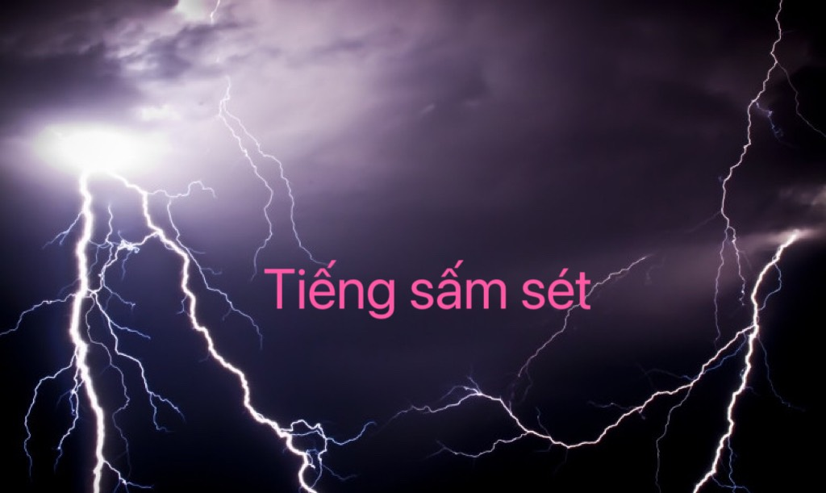
3.Trải nghiệm và khám phá
Hãy sắp xếp các hình ảnh sau thành 2 cột Âm thanh có tính nhạc và âm thanh không có tính nhạc

Slide 15




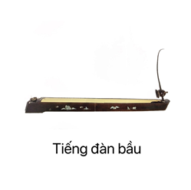



Đáp án
Âm thanh có tính nhạc
Âm thanh không có tính nhạc

Slide 16

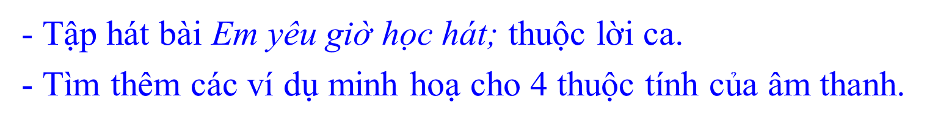
Luyện tập ở nhà

Slide 17
TIẾT 2
– Đọc nhạc: Luyện đọc gam Đô trưởng; Bài đọc nhạc số 1
– Ôn tập bài hát Em yêu giờ học hát
– Nhạc cụ: Thể hiện tiết tấu
1. Ôn tập bài hát: Em yêu giờ học hát

Slide 18



2. Đọc nhạc Luyện đọc gam Đô trưởng; Bài đọc nhạc số 1
a. Luyện đọc gam Đô trưởng
b. Bài đọc nhạc số 1
* Giới thiệu Bài đọc nhạc số 1.
+ Là trích đoạn của bài hát Em yêu giờ học hát của tác giả Đinh Viễn
* Tìm hiểu Bài đọc nhạc số 1.
+ Bài đọc nhạc viết ở nhịp có tính chất thong thả, trong sáng
* Luyện tập tiết tấu

Slide 19
TIẾT 3: Nhạc cụ- Hoà tấu
Thường thức âm nhạc: Hát bè
Trải nghiệm và khám phá
1)Thường thức âm nhạc: Hát bè
- Hát bè là kỹ thuật hát xuất hiện khi có từ hai giọng ca trở lên như song ca,
tốp ca, đồng ca hay dàn hợp xướng.
- Bè cũng có bè chính và bè phụ họa kết hợp chặt chẽ với nhau để hỗ trợ cho giọng ca chính
- Có 2 loại:
+ Bè phức điệu: hay còn gọi là “Hát bè đuổi” và các giọng hát sẽ hát không cùng một lúc,
gồm người đảm nhận hát trước và người đảm nhận hát sau.
+ Bè hoà âm: bao gồm 2 hoặc nhiều người hát cùng lúc, bao gồm có giọng trầm và giọng bổng

Slide 20
2) Nhạc cụ: Hoà tấu

